Slide 1


目 录
绪论
1
2
群-Group
3
环-Ring
4
域-Domain

Slide 2
第 5 讲
第二章 群 论（3）
-§3 循环群、变换群和置换群(3课时)

Slide 3
主要内容
一.循环群 二.变换群
三.置换群

Slide 4
教学内容
1．循环群的思想，理想在循环群结构中的主要的结果（i）数量总数，(ii)构造问题，（iii）循环群的生成元；
2．循环群的阶与生成元的阶的关系；
3．两类循环群的本质区别及各自的同构象；
4．循环群中元素之间的联系和性质；

Slide 5
1. 循环群定义
研究一个对象可粗略地分为两种方法：
一种方法是研究此对象的内部关系，
另一种是把此对象放在其它对象的相互联系中去研究。
当我们对一个群“孤立地”去研究时，掌握这个群的一个好的生成元（生成元集）常是非常有帮助的，循环群就是由一个生成元生成的一种特殊的群。
循环群是所有群中最简单的一种群。它的结构到目前为止是可以完全刻划清楚的。本讲中，我们要了解这类群的特点，从本质上领会“循环群已经完全弄清楚了”的含义。
先看下面的例子.

Slide 6
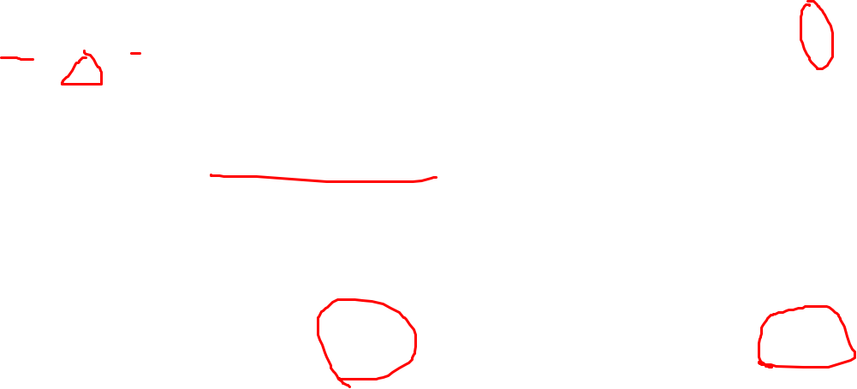

Slide 7
上述两例都表明了同一个问题：群中有一个特殊的元素，使群中每个元素都是这个特殊元素的倍数。（因为是加法群，所以用倍数 . 如果是乘法群，则应是方幂）。于是，下面有了循环群的定义（下面通常用乘法群为例）。
定义 1．循环群设是一个(乘法)群,而中有一个元素，使中每个元素都的乘方 . 即. 那么称为循环群 .叫做的生成元，习惯上记为. 也就是说，是由生成元生成的。

Slide 8



我们仔细观察下面两对群，它们元素之间存在着对应关系：

Slide 9
定理2 设是由生成元生成的循环群。如果，那么. 如果，那么。
证明 (1)当时，作.由上述的对应关系易知,是双射.而
（2）当时，作,，由上述对应关系也易知,是双射 . 而且
. 即.
注意 用代数同构观点，循环群只有两个：一个是整数加群；一个是模的剩余类加群。

Slide 11

2．循环群的生成元
（1）无限循环群的生成元$(a)$
当时，自然是的生成元，但除了外,其实也是的生成元。即无限循环群中只有两个不同的生成元和。
证明 因为

Slide 12
思考1 除和之外，
还有其它生成元吗？
解 没有。否则， 如果也是一个生成元，于是必有
.
思考2 求整数加群Z的所有生成元 和元素的阶。
解 有且仅有两个元1和-1可以作为整数加群Z的生成元,且在Z中除零元外,每个元的阶都是无限的。

Slide 13
思考3 当. 除了自然是的生成元之外，还有其余生成元吗？
解 为了讨论的方便，现假设.这时，
，
可以验证也是的生成元:
.
这说明也能生成，即:. 最后可断言：上例中的生成元只有和。
那么为什么说，只有和是阶循环群的生成元呢？因为，同时例中也验证了. 这就是说，中也含有个元素 . 与的一样多 .. 也是生成元，而其他元素的阶都不是，所以它们都不能成为生成元。

Slide 15
（3）寻找循环群的其他生成元的方法
上思考题告诫我们，寻找循环群的其他生成元的关键问题是要确定其阶数。
于是元素的阶数问题自然很重要了.

Slide 16
有限循环群的生成元
当时，有是的生成元。
证明 若是的生成元，则，而，所以；反之，若，而，，即有，但由知，不同的恰有n个，所以。

Slide 17
（4）循环群的一个性质
循环群一定是交换群。

Slide 18
4．循环群中元素的阶的性质
对于无限循环群，我们自然清楚其中每个元素的阶都必是无限的（否则，便成为有限循环群了）。 下面主要讨论阶循环群 中的元素的阶的问题。
性质1 设是阶循环群中任一个元，若. 那么。
证明 因为是与的最大公因数。并且有这里并且知(互质)。

Slide 19
首先, .
若设 其次，，这说明，但
.
由和知,. 即.
由性质1知，若时，，这时就是的生成元，所以有

Slide 20
由性质1知，若时，，这时就是的生成元，所以有
性质2 在阶循环群中，是生成元。
证明 设. “ ”，若是生成元.但由性质1.
“”也是生成元。

Slide 22
所以只要。
(2) 当的阶是有限时，乘方“”就不可能无限“泛滥”，由钟表记算法知，“”就只能限制在一定范围内，我们有，当时，
，
其中：.首先,若时,。
若而,这与矛盾.由此知道:是两两不等的.

Slide 23
其次,都是中某个元素:事实上,如果,自然在之中；如果由帯余除法知. 于是 .
在之中。
如果，由帯余除法同理在之中 。

Slide 24
例3 设阶循环群，求中的每个元素的阶和的全部生成元。
解 因为
，
的全部生成元有二个：和.
说明 定义在自然数集上的函数叫做欧拉函数。其中表示不超过且与互素的自然数个数。例如：
$$φ\left(n\right)=|\{n阶循环群中生成元\}|$$

Slide 25
性质3（生成元个数定理） 任一个阶循环群都有个生成元。
证明 由性质2知，在阶循环群中，是生成元，于是有这样一个存在，就有一个生成元，再由的定义知，阶循环群共有个生成元。

Slide 26
5．循环群的元素的性质
性质1 设是循环群，那么
（1）若，则 ；
（2）若，则；
证明
（1）“”显然成立；“”如果，不妨设，由，
因与矛盾. 。
（2）由元素的阶的性质知 。

Slide 27
性质2 设是阶循环群，那么
（1）若为素数，则中每个非单位元都是的生成元。
（2）若为合数，只要，则中必有阶元。
证明 由元素的阶的性质和性质 1直接可得。
性质3 在模的剩余类中,有
(1) ;
(2) []是的生成元()=1。

Slide 28
证明
(1) 由[k]=k[1]和元素的阶的性质可得；
(2) 若且()=1，则。再由(1)与()=1知,所以,.
反之,设[]是的生成元,有所以,，由(1)知()=1。
此定理说明 时,。

Slide 29
二. 变换群

Slide 30
研究一种代数体系就是要解决这种代数体系的下面三个问题：
存在问题；数量问题以及结构问题。
关于数量问题，指的是彼此不同构的代数体系的数量，因为同构的代数体系抽象地看可以认为是相同的代数体系。
本讲的凯莱定理将告诉我们，如果将所有变换群都研究清楚了，也就等于把所有群都研究清楚了，无论是否如此简单，但至少从理论上知道凯莱定理的重要性。

Slide 31
集合的变换和变换乘法
1 变换：设
是一个非空集合，若
是
到
上的映射
就称
是
的一个变换.
2 变换集合：由
的全体变换做成的集合
记为
，由
的全体一一变换做成
的集合记为
.

Slide 32
3 变换乘法：
，规定
，称
为
的乘法.
4 变换乘法是
的代数运算，也是
的代数运算.
5 恒等变换
：
，

Slide 33
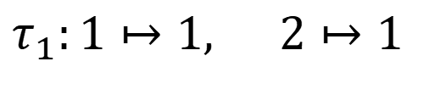
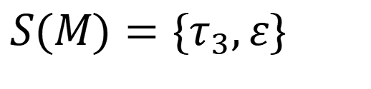
变换群的概念
例1 设
．
的全部变换如下
$$τ_{1}:1↦1, 2↦1$$
问：（1）
关于变换乘法是否做成群？
（2）
$$S(M)=\{τ_{3},ε\}$$
关于变换乘法是否做成群？

Slide 34
解：（1）非空、代数运算、结合律都满足，
有单位元
. 那么“逆元”问题能解决吗？
事实上，
就没有逆元.因为如果
有逆元
.那么必有
且
.但是
而
导致矛盾，故
没有逆元.
因此
不能成为群.

Slide 35
（2）非空、代数运算、结合律都满足，
有单位元
，
的逆元是
的逆元是自身. 因此
成为群.
例2 设
，并取定
，则易知
是
的一个非一一变换，
.
，从而
关于变换乘法做成群.

Slide 36
定义1
设
是一个非空集合，则
由
的若干变换关于变换的乘法做成的群，
称为
的一个变换群；
由
的若干一一变换关于变换的乘法做成
的群，称为
的一个一一变换群；
由
的若干非一一变换关于变换的乘法做
成的群，称为
的一个非一一变换群.

Slide 37
定理
设
为非空集合，
关于变换的乘法
构成
的一个变换群.
证明：乘法封闭性、结合律都满足，单位元
为恒等变换，每个一一映射都有个与之对应的
互逆的一一映射.

Slide 38
定义2
称集合
上的一一变换群
为
上的对称群；
当
时，其上的对称群用
表示，称为n 次对称群.
显然：
n次对称群
是一个阶为
的有限群.

Slide 39
例3. 令
，
，则
做成
的一个
非一一变换群.
（单位元
）
例4. 令
，规定
，则
做成
的一个
一一变换群，但不是
上的对称群.
（单位元
）

Slide 40
定理 (凯莱定理)
任何群都能同一个一一变换群同构.
证：设
是任意一个群,
，规定
的一个变换
,易知是一个
一个一一变换.令
，则
，
，
，所以
是同构映射.
所以
.

Slide 41
以上定理及推论表明:
任何抽象群都可以找到某个具体的群与它同构.

Slide 42
三、置换群

Slide 43
置换
定义1：称有限集合的一一变换为置换.
置换
可表示为
其中
是
的全排列.

Slide 44
例1
设
,求A的全体置换.
三次对称群为：

Slide 45
注意：置换乘法没有交换律
是有限非交换群.

Slide 46
二、置换群的概念
（由部分置换关于变换乘法做成的群）
定理1 任何n阶有限群都同n次置换群同构.
因为任何n阶有限群都与一个具体的n次
置换群同构，所以常用n次置换群来举有限群
的例子.

Slide 47
循环置换及循环置换分解
定义3
中的一个将
变到
变到
变回到
，
而其余元素（如果还有其他元素）不发生
变化的置换，叫做 k—循环(置换)，记为
例1中的3元置换都是循环置换，且

Slide 48
注：并不是每个置换都是循环置换.
不是循环置换，但
定义
设
和
都是循环置换,如果
与
不含相同元素，
则称
与
是不相连的.

Slide 49
定理2.
每个置换都可表成不相连循环置换之积.
证：
注：将置换写成不相连的循环置换之积是
表示置换的第二种方法.

Slide 50
例：四次对称群

Slide 51
四、循环置换的性质
定理 两个不相连的循环置换是可以交换的.
定理 k—循环置换的阶为k.
定理 不相连的循环置换乘积的阶为阶的
最小公倍数.
定理

Slide 52
练习：给出下列6元置换：
求（1）循环置换分解，（2）逆元，（3）阶
（4）

